Slide 1

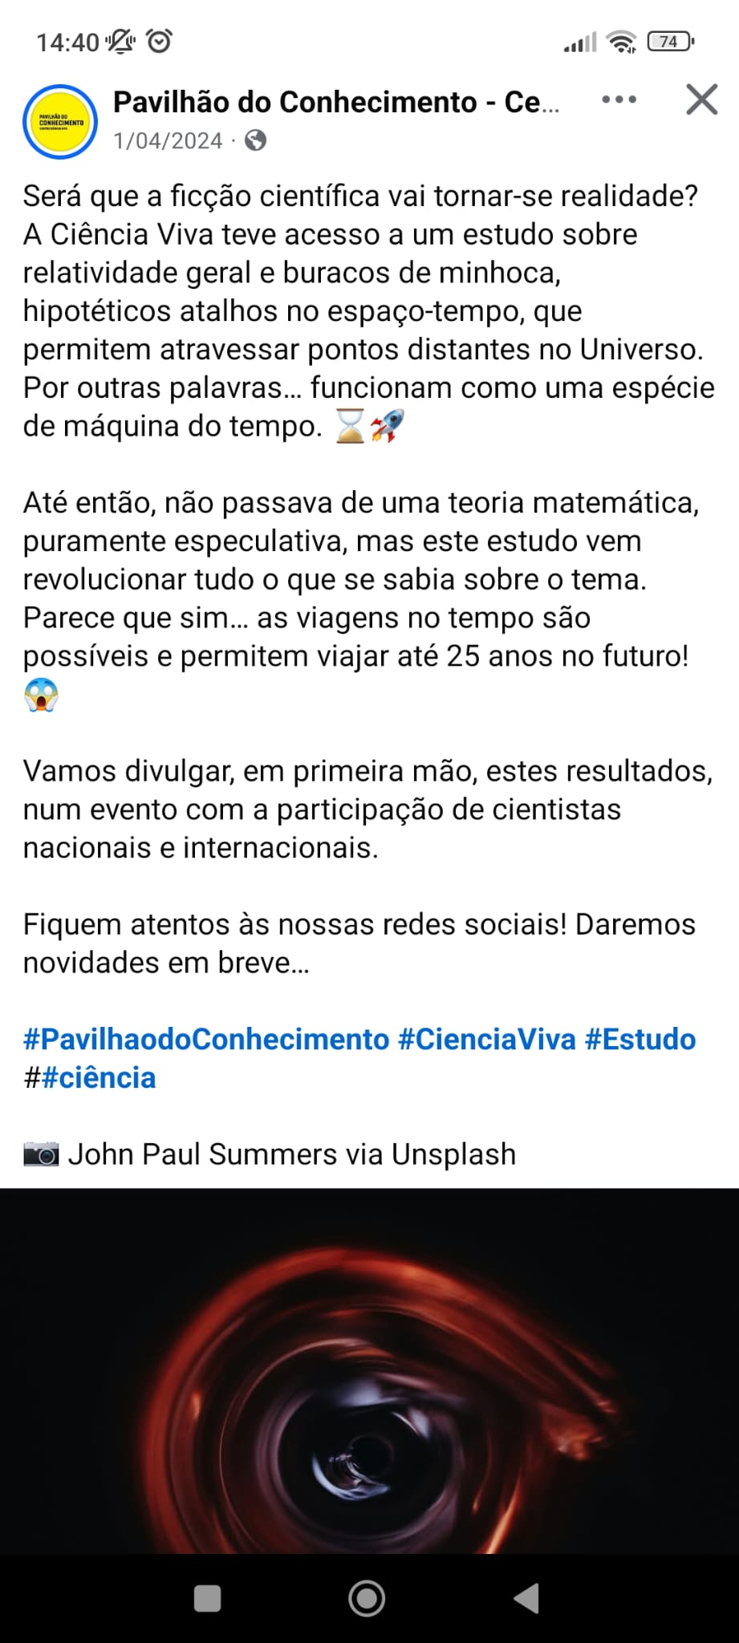
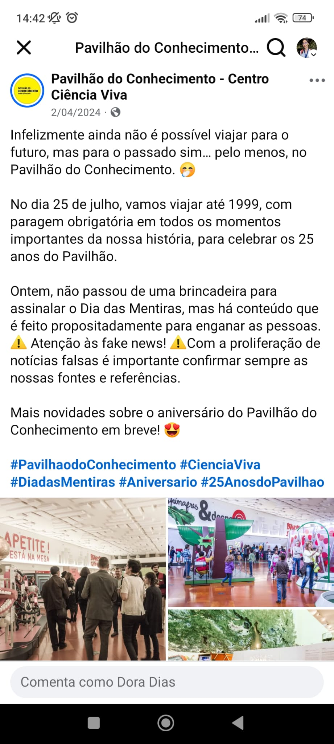
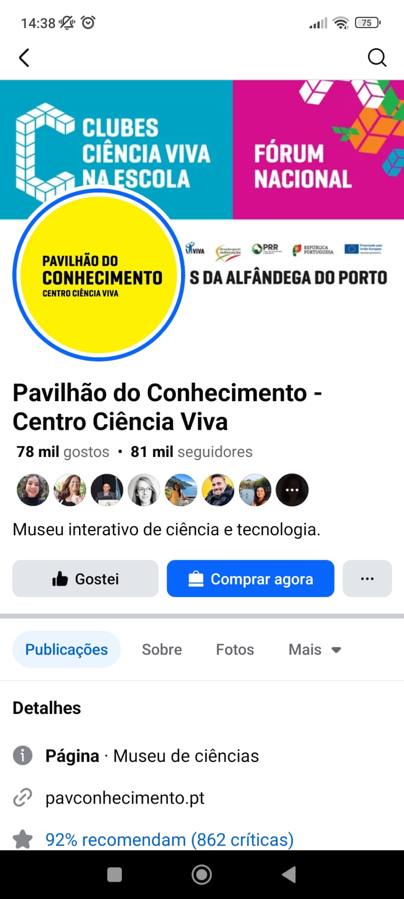
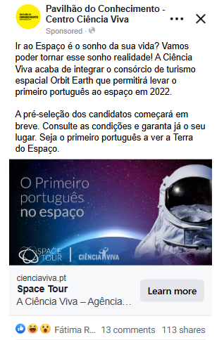
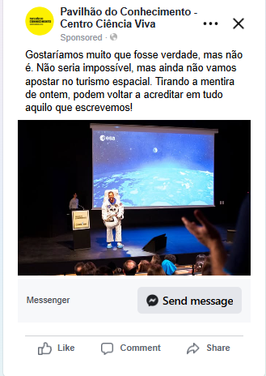



  25 anos do Pavilhão do Conhecimento: um marco na comunicação de ciência
Dora Dias, Ciência Viva - Agência Nacional para a Cultura Científica e Tecnológica
1 abril
Post redes sociais do Pavilhão do Conhecimento
Tema do Aniversário
Em 2017…
Em 2024…
Alcance: 3764 pessoas
Interações: 52
83 candidatos a astronauta
Interações: 392
Alcance: 5491 pessoas
Interações: 49
Interações: 58
Número de visitantes: 4240
Número de visitantes: 5320
©pngtree

